Slide 1
Wisc-R Zeka Testi
Wechser Çocuklar İçin Zeka Ölçeği (WCZÖ-R)

Slide 2
6–16 yaş grubuna yönelik uygulanan bir zeka testidir.
Bu test bireysel olarak uygulanan bir testtir.

Slide 3
Uygulaması 1 – 1,5 saat sürmektedir.
Wisc R Zeka testinde Her alt testin soruları test yönergesine uygun bir şekilde çocuğa yöneltilir ve çocuktan sorulan soruları yanıtlaması istenir.

Slide 4
1949 yılında David Wecsler tarafından geliştirilmiş, 6-16 yaşlarındaki çocuklar için WISC’i ( Wechsler Çocuklar için Zeka Ölçeği) hazırlanmıştır.

Slide 5
Bu ölçek 1974 yılında gözden geçirilmiş ve standardizasyonu yapılmış böylece WISC- R (Revize Edilmiş Versiyonu) ortaya çıkmıştır.

Slide 6
Wechsler’in getirdiği yeni sistemin en önemli yararı, çocuğun yerini kendi yaşıtları içerisinde görebilmek ve zaman içerisinde bazı karşılaştırmalara gidebilmektir.

Slide 7
Wisc-r zeka testi ülkemizde kullanılan yetenek ve zeka testleri arasında geçerlik ve güvenirliği en yüksek olanıdır.
Alt testlerinde değişik yetenek alanlarından örnekler bulunması, yorum ve puanlama kriterlerinin netliği, sonuçlarının açık, anlaşılır ve tatmin edici olması bu zeka testinin daha fazla tercih edilmesine neden olmaktadır.

Slide 8
Alt testlerden alınan standart puanlar arasındaki belirgin sapmalar klinik veri niteliği taşır ve deneyimli bir wisc-r uygulayıcısı öğrenme güçlüğü, disleksi gibi olası problem alanlarını bu testin yorumlanması esnasında tespit edebilir.

Slide 12
WISC-R Performans Bölümü Alt Testleri
RESİM TAMAMLAMA
RESİM DÜZENLEME
KÜPLERLE DESEN
PARÇA BİRLEŞTİRME
ŞİFRE
(LABİRENTLER) (YEDEK TEST)

Slide 13
1. Resim Tamamlama:
Çocuğunuzun görsel dikkatini ölçmeye yarayan bir alt testir. Çocuğunuzdan bir resimde (objede) eksik olan detayları göstermesi ve söylemesi istenir.

Slide 14
2. Resim Düzenleme:
Çocuğunuzun görsel dikkatiyle birlikte, olaylar arasında neden-sonuç ilişkisi kurabilme yeteneğini ölçer. Hem kısa-dönemli (short-term memory), hem de çalışan hafızanın (working memory) devreye girdiği bir alt testtir.

Slide 15
3. Küplerle Desen:
WISC-R Küplerle Desen testi görsel zeka ile ilgili birçok unsuru ölçer. Bu unsurlardan ilki, çocuğun gördüğü deseni, kısa-dönemli hafızasına atabilmesi ve kendi küpleriyle deseni yaparken işleyen hafızasını kullanabilmesidir. Ayrıca bu alt testte ellerle manipulasyon, dolayısıyla görsel algı ile hareketsel koordinasyonun birleştirilebilmesi (örneğin, araba kullanırkenki gibi) son derece önemlidir

Slide 16
4. Parça Birleştirme:
Çocuğun parça bütün ilişkisini kavrayabilme ve görsel-hareketsel koordinasyon yeteneğini ölçer.

Slide 17
5. Şifre:
Şifre testi, çocuğunuzun okulda not alabilme becerisinin çok iyi bir göstergesidir. Bu alt testte çocuğunuzun kalem manipulasyon kabiliyeti, kısa-dönemli hafızasına attığı bilgileri işleyebilme ve hatırlayabilme yeteneği ve konsantrasyon verebilme yeteneği ölçülür. Psikomotor hızı ve görsel-hareketsel koordinasyon da şifre testinin ölçtüğü unsurlardandır.

Slide 18
6. Labirentler:
Labirent testi de, şifre testi gibi çocuğunuzun kalem manipulasyon ve görsel-hareketsel koordinasyon kabiliyetlerini ölçtüğü gibi, sorun çözebilme yeteneğini ve yaklaşımını da gösterir

Slide 19
WISC-R SÖZEL Bölümü Alt Testleri
GENEL BİLGİ
YARGILAMA
ARİTMETİK
BENZERLİK
SÖZCÜK DAĞARCIĞI
(SAYI DİZİSİ) (YEDEK TEST)

Slide 20
1. Genel Bilgi:
Kristal zeka diye de adlandırılan genel bilgiyi ölçmede uygulanan bir alt testtir. Çocuğunuzun okuldan, ailesinden, ve kültüründen öğrendiği çevresel bilgileri ölçer. Ayrıca, uzun-süreli bellek (long-term memory) göstergesidir.

Slide 21
2. Benzerlikler:
Çocuğunuzun soyut düşünebilme, ve bu düşünceyi doğru ve açık bir şekilde ifade edebilme yeteneğini

Slide 22
3. Aritmetik:
Bu alt testte, çocuğunuzun aritmetik sorularını çözebilme yeteneği, aynı zamanda kısa-süreli bellek ve çalışan belleğinin kapasitesi ölçülür.

Slide 23
4. Sözcük Dağarcığı:
Çocuğunuzun sözcüklerin ve kavramların tanımlarını yapabilme ve bunları ifade edebilme yeteneğini ölçen alt testtir. Aynı zamanda uzun-süreli bellek göstergesidir.

Slide 24
5. Yargılama:
Muhakeme, mantık yürütme ve duygusal olgunluk seviyesini gösteren alt testtir. Çocuğunuzun sosyal zekasına dair ipuçları verir.

Slide 25
6. Sayı Dizisi:
Çocuğunuzun işitsel kısa-süreli belleğini ve çalışma belleğini ölçen alt testtir. Sesli uyaranları algılama, ve zihinsel olarak tekrarlayabilme yeteneğini gösterir.

Slide 26
İSTATİKSEL ANALİZLER

Slide 27
WISC-R alt test standart puanlarının cinsiyet ve tanılama yılı değişkenlerine göre anlamlı farklılık gösterip göstermediğini belirlemek amacıyla tek faktörlü MANOVA uygulanmıştır.
Bu analizin bağımlı değişkenlerini, WISC-R değerlendirmesinden elde edilen on alt teste ilişkin standart puanlar ile üç zeka bölümü katsayısı oluşturmuştur. Farkın kaynağını bulmak için tek yönlü varyans analizi yapılmıştır.

Slide 28
Araştırma soruları doğrultusunda ilk olarak, sözel ve performans alt alanlarındaki puanlar arasında anlamlı bir farklılık olup olmadığı “ilişkili örneklemler için t testi” kullanılarak belirlenmiştir. İkinci olarak,
sözel ve performans alanları arasındaki faklılıklar hesaplanarak fark değerlerinin frekans ve yığmalı yüzdelik
değerleri elde edilmiş, sözel ve performans alanlarında elde ettikleri zeka bölümü katsayılarının ranjlara göre
dağılımları incelenmiştir. Ölçeğin Türkçe standardizasyon çalışmasında zeka bölümü tablolarının 15 standart
sapma değerine göre hazırlanmış olması (Savaşır ve Şahin, 1998), sözel ve performans alt alanları arasındaki
fark kriteri olarak kullanılmıştır.

Slide 29
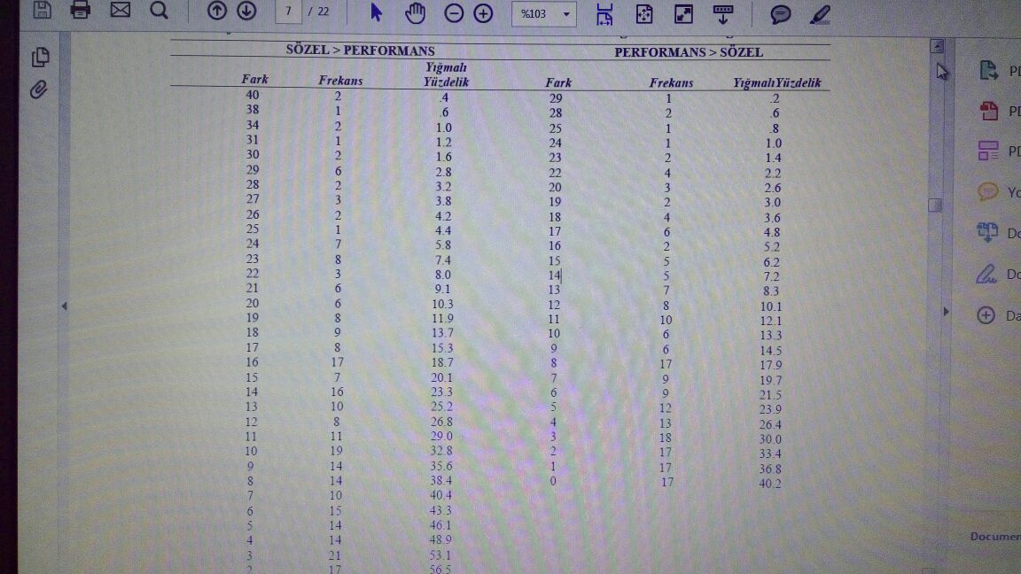
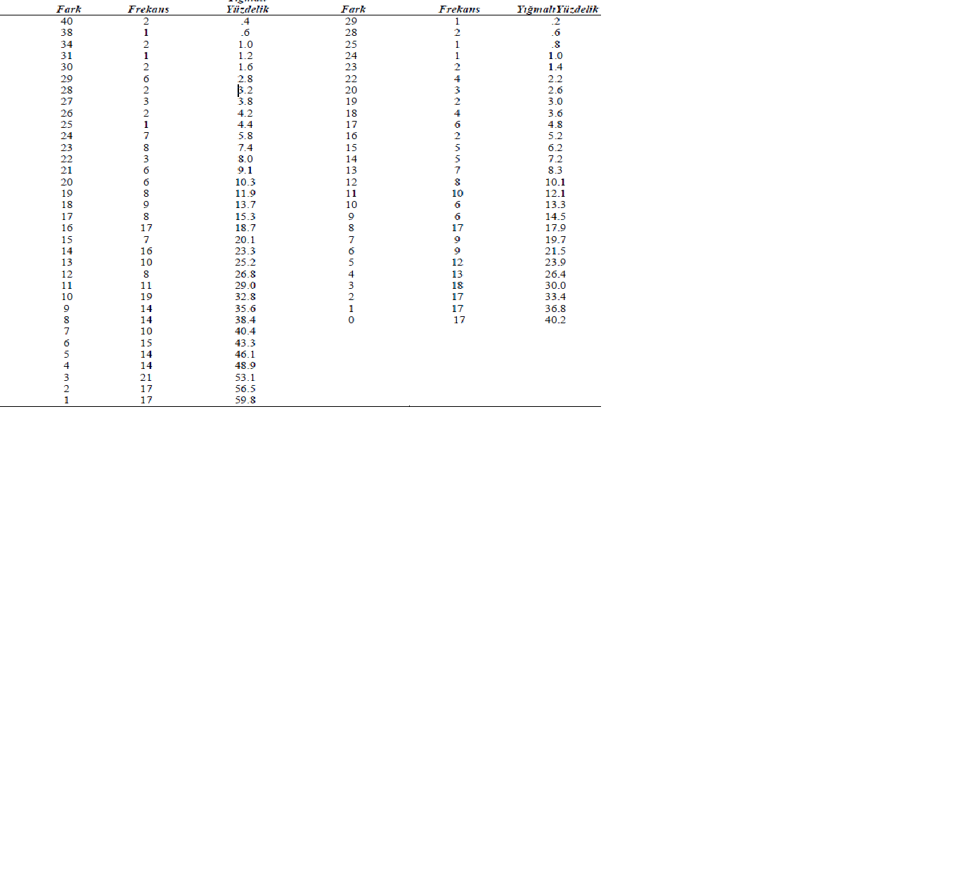

Slide 30
GÜVENİRLİK KATSAYILARI
Tablo 1 incelendiğinde, sözel zeka bölümü katsayısı performans zeka bölümü katsayısından yüksek
olan 301 öğrencinin (%59.8) %20.1’inde; performans zeka bölümü katsayısı sözel zeka bölümü katsayısından
yüksek olan 185 öğrencinin (%36.8) ise %6.2’sinde farklılığın 15 puan ve üstünde olduğu görülmektedir.

